Slide 1
企业级应用软件开发技术
主讲：王犇
wben@nwpu.edu.cn
西北工业大学软件与微电子学院

Slide 2
第四章 Web容器模型

Slide 3
主要内容
Web容器上下文
Web容器事件处理
属性
Request Dispatch再讨论

Slide 4
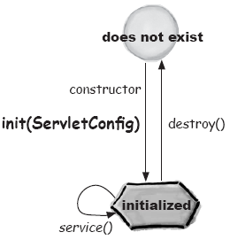
Web容器上下文
Servlet初始化参数
  当容器初始化一个servlet时，为其创建唯一的ServletConfig对象，容器从DD中读取servlet初始化参数，并传给ServletConfig，然后再将ServletConfig传给servlet的init()方法
还没有创建ServletConfig
Servlet获得它的ServletConfig对象
Servlet运行service方法时，已经获得ServletConfig

Slide 5
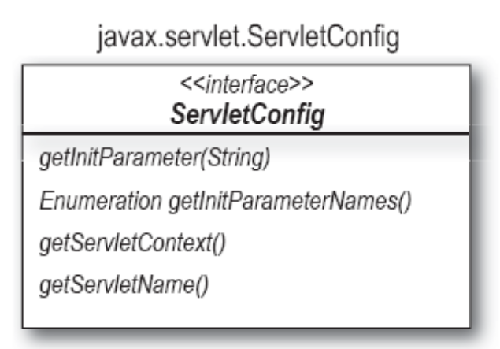
Web容器上下文
  有两个init方法，一个无参数init()，一个带参数init(ServletConfig)，后者调用前者。可以重载init()，一般不要重载init(ServletConfig)，可以通过超类方法getServletConfig()获得ServletConfig
  Servlet初始化参数只会被读取一次——在容器初始化servlet时，一旦ServletConfig获得参数后，只能通过重新部署web应用再次读取初始化参数
  ServletConfig接口
一般采用另外方式获得ServletContext
很少使用

Slide 6
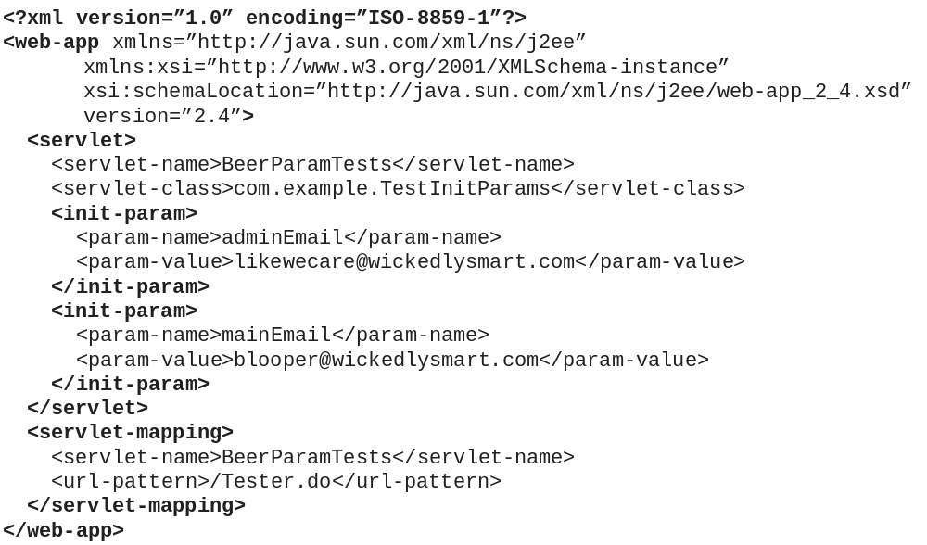
Web容器上下文
  例子
    DD（web.xml）
Servlet初始参数adminEmail
Servlet初始参数mainEmail

Slide 7
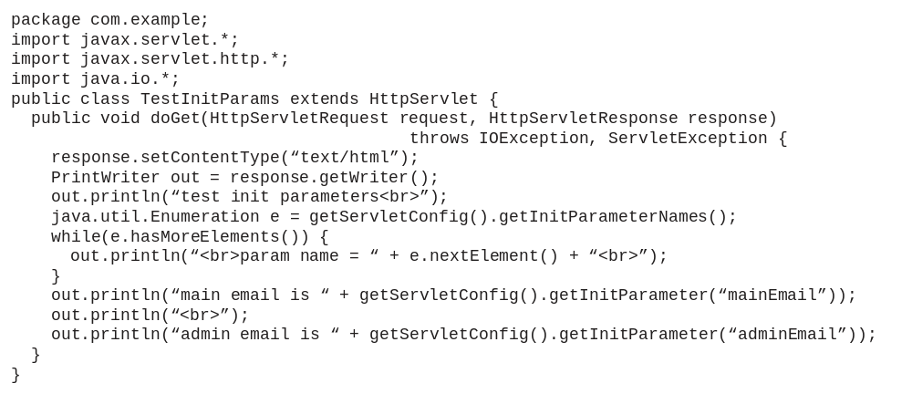
Web容器上下文
请自己写出以上servlet运行结果
    Servlet class
如何使参数在Web应用的所有地方都能获得？

Slide 8
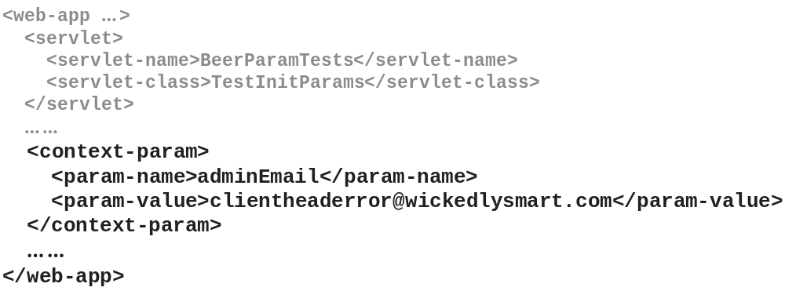
Web容器上下文
上下文初始化参数
  Web应用中所有servlet和JSP都能自动访问到它
  例子
    DD（web.xml）
    Servlet code

Slide 9
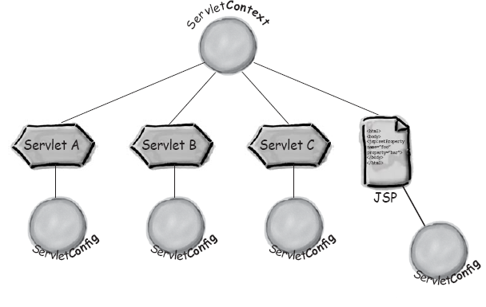

Web容器上下文
  Servlet初始化参数与context初始化参数对比
包含应用范围的上下文初始化参数
JSP运行时会转化成Servlet
包含Servlet A的初始化参数
包含Servlet A的初始化参数
包含Servlet A的初始化参数
可以在运行时获得这些初始化参数，但是不能设置它们的值，没有setInitParameter()方法！！

Slide 10
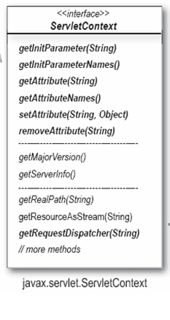
Web容器上下文
  ServletContext
    Context初始化参数只能是字符串型
    经常在其中存放数据源的JNDI名字
    谁负责将字符串转化成实际的供web应用中所有部分使用的数据源对象呢？
获得初始化参数、get/set属性
获得服务器/容器的信息
需要在所有servlet或JSP运行之前执行一些代码！

Slide 11
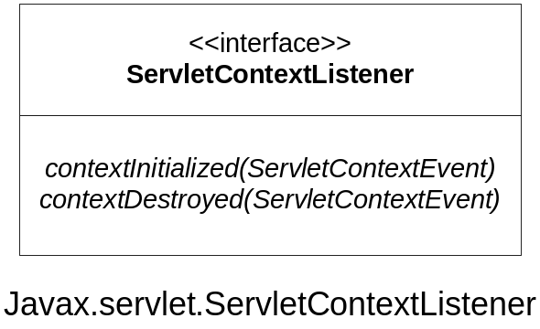
Web容器事件处理
需求
  上下文(context)初始化(web应用被部署)时
    从ServletContext获得初始化参数
    使用初始化参数中的数据源JNDI名创建数据库连接
    将数据库连接存储为属性，供web应用的其它部分使用
  Context销毁时（web应用undeployed或关闭）
    关闭数据库连接
ServletContextListener
  置于何处？
  谁实例化它？
  如何注册事件？
  监听器如何在ServletContext中设置属性？

Slide 12
Web容器事件处理
如何工作
  监听器对象向ServletContextEvent对象请求一个ServletContext的引用
  监听器使用ServletContext的引用获得初始化参数
  监听器使用初始化参数构造对象（如数据库连接）
  监听器使用ServletContext的引用在ServletContext中设置上面对象属性
  Web应用中的servlet通过ServletContext获得属性，取得所需对象，如数据库连接等
  例子

Slide 13
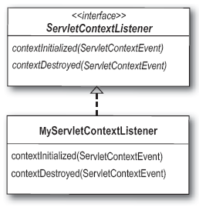
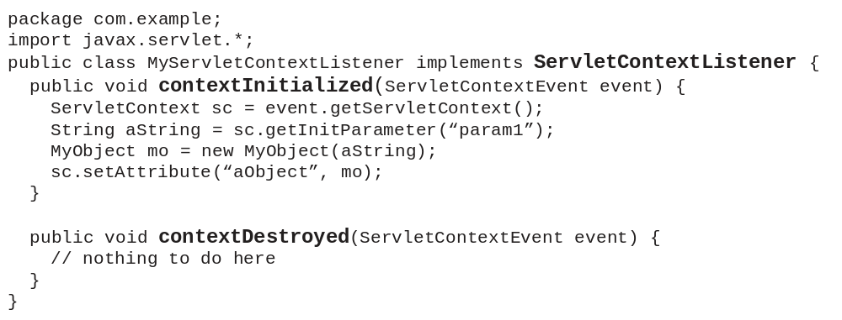
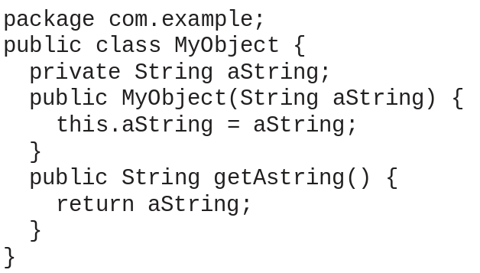
Web容器事件处理
  例子
    监听器类
    属性类

Slide 14
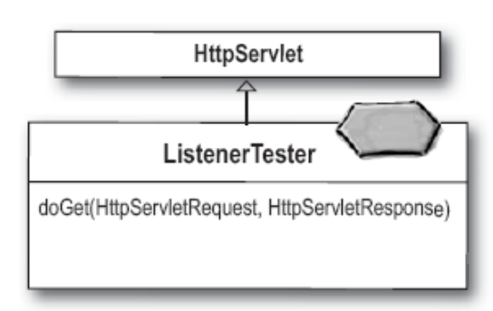
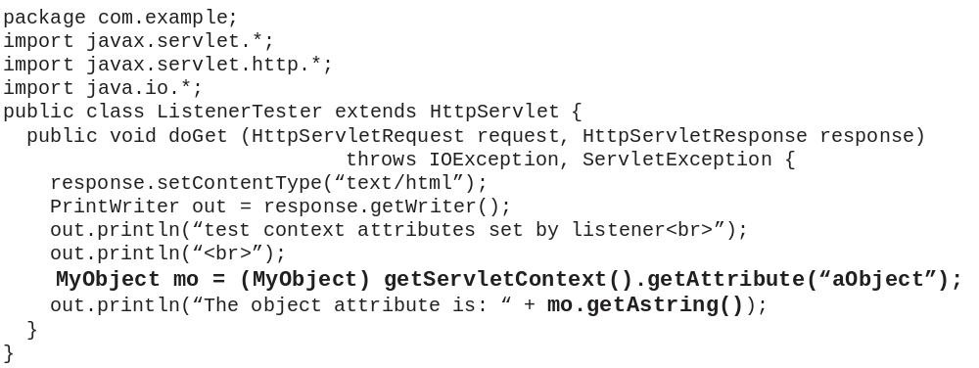
Web容器事件处理
    servlet类

Slide 15
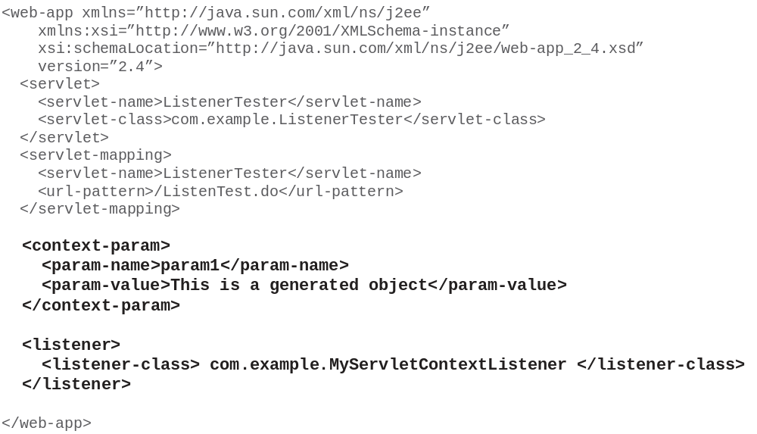
Web容器事件处理
    DD

Slide 16

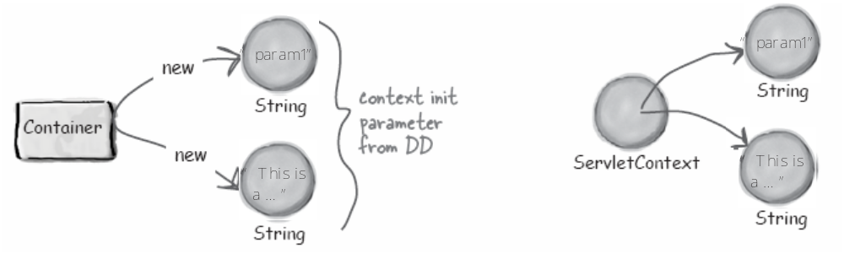
Web容器事件处理
容器读取web应用的DD，包括<listener>和<context-param>元素
容器为该Web应用创建一个新的ServletContext，为该应用所有部分共享
容器为每个上下文初始化参数创建字符串型的名/值对，本例子假定有一个
容器将名/值参数的引用传给ServletContext

Slide 17
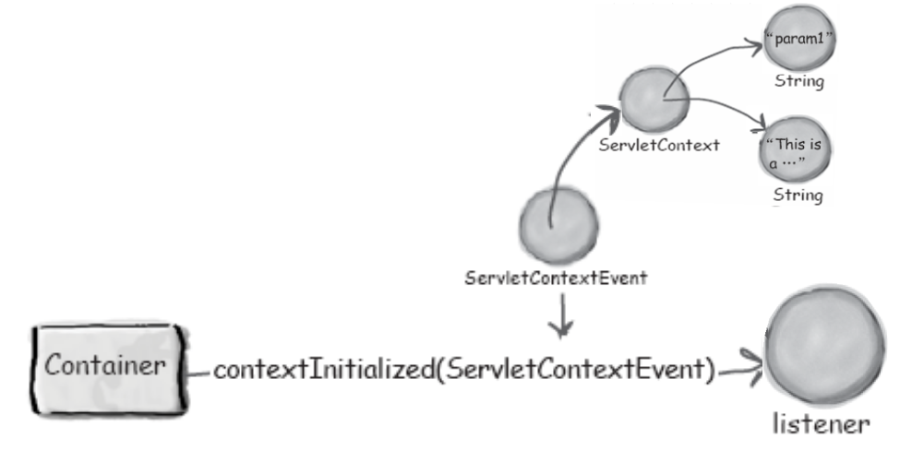
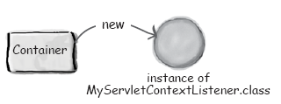
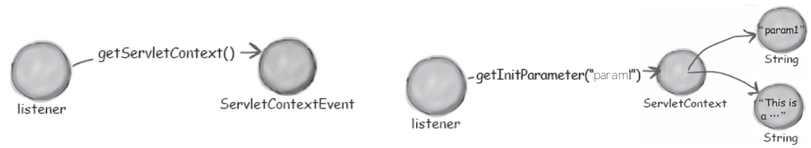
Web容器事件处理
容器调用监听器的contextInitialized()方法，传进一个新的ServletContextEvent。该事件对象有到ServletContext的一个引用，所以事件处理代码可以从事件对象中获得上下文，并从上下文中获得上下文初始化参数
容器创建MyServletContextListener类的一个新实例
监听器向ServletContextEvent获取到ServletContext的引用
监听器向ServletContext获取上下文初始化参数“param1”

Slide 18
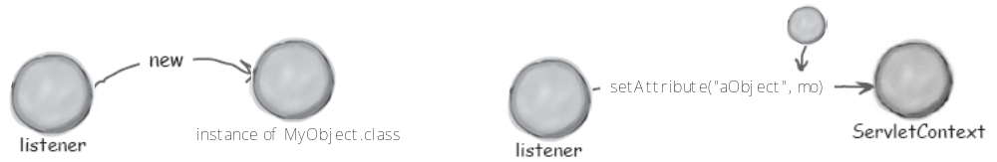
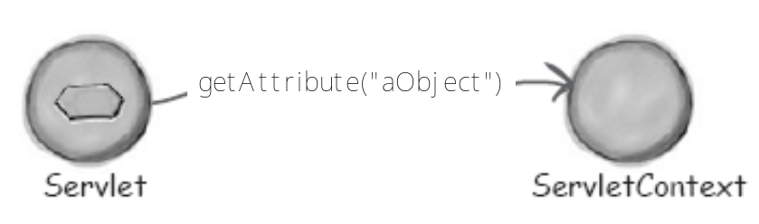
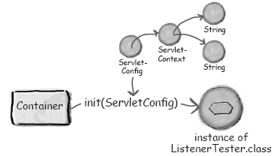
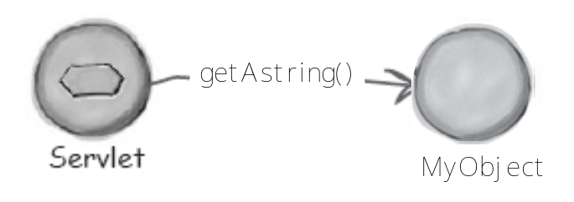
Web容器事件处理
监听器使用初始化参数构建一个新的MyObject对象
监听器在ServletContext中将MyObject设置成一个属性
容器创建一个新的Servlet：用初始化参数创建一个新的ServletConfig，给ServletConfig一个到ServletContext的引用，然后调用Servlet的init()方法
Servlet获得一个请求，并从ServletContext获取“aObject”属性
Servlet调用MyObject上的getAstring()方法

Slide 19
Web容器事件处理
其它监听器
  寿命周期中的每个时间点，通常都会有监听器监听
    上下文事件
    上下文属性事件
    Servlet请求和属性相关事件
    HTTP会话和会话属性相关事件
  8个监听器
    javax.servlet.ServletContextListener
      监听context的创建和销毁
      方法：contextInitialized, contextDestroyed
      事件：ServletContextEvent
    javax.servlet.ServletContextAttributeListener
      监听web应用上下文中属性的增加、删除和更新
      方法：attributeAdded, attributeRemoved, attributeReplaced
      事件：ServletContextAttributeEvent

Slide 20
Web容器事件处理
    javax.servlet.ServletRequestListener
      监听请求的到来，以便记录日志
      方法：requestInitialized, requestDestroyed
      事件：ServletRequestEvent
    javax.servlet.ServletRequestAttributeListener
      监听请求属性的增加、删除和更新
      方法：attributeAdded, attributeRemoved, attributeReplaced
      事件：ServletRequestAttributeEvent
    javax.servlet.http.HttpSessionListener
      监听会话的活动
      方法：sessionCreated, sessionDestroyed
      事件：HttpSessionEvent
    javax.servlet.http.HttpSessionAttributeListener
      监听会话属性的增加、删除和更新
      方法：attributeAdded, attributeRemoved, attributeReplaced
      事件：HttpSessionBindingEvent

Slide 21
Web容器事件处理
    javax.servlet.http.HttpSessionBindingListener
      有一个类，其对象被存储为属性，当该类的对象被绑定到会话或从会话中移除时，容器会通知该对象
      方法：valueBound, valueUnbound
      事件：HttpSessionBindingEvent
    javax.servlet.http.HttpSessionActivationListener
      有一个类，其对象被存储为属性，当该类的对象绑定的会话迁移到另外一个JVM，或从另外一个JVM迁移而来时，该属性对象被通知
      方法：sessionDidActivate, sessionWillPassivate
      事件： HttpSessionEvent

Slide 22
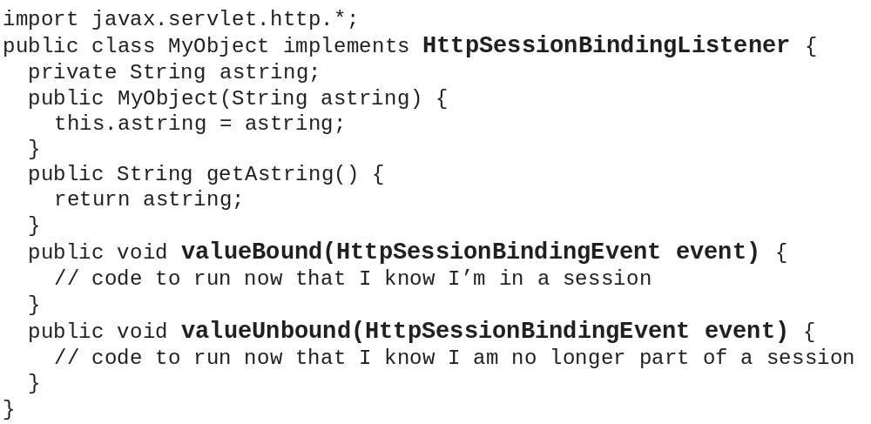
Web容器事件处理
    HttpSessionBindingListener例子
属性也是监听器，监听MyObject向session中添加或删除，不需要在DD中注册，监听自动进行

Slide 23
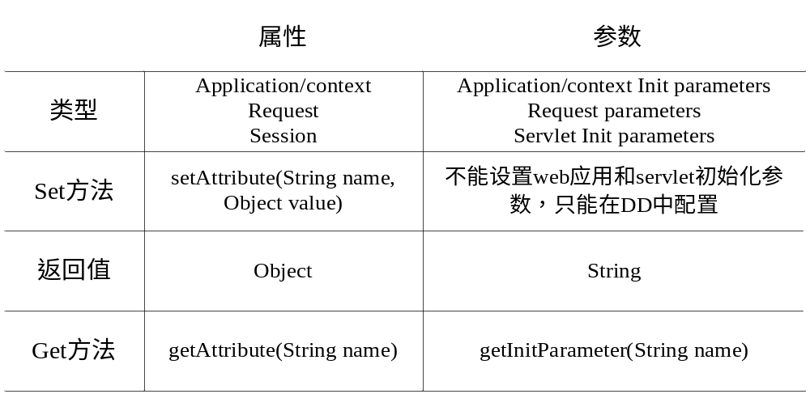
属性
什么是属性
  属性是一个对象集合，与三个servlet对象(ServletContext, HttpServletRequest, HttpSession)之一关联
  它是一个名/值(String/Object)对，存放在一个map实例变量中
  属性有作用域
  属性不是参数

Slide 24
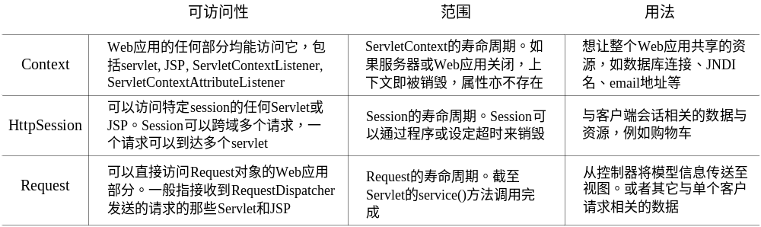
属性
属性作用域
  Context
  Request
  Session
比较

Slide 25
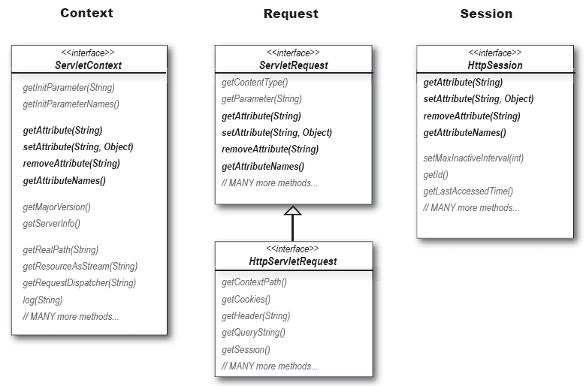
属性
属性操作方法
  Object getAttribute(String name)
  void setAttribute(String name, Object value)
  void removeAttribute(String name)
  Enumeration getAttributeNames()

Slide 26
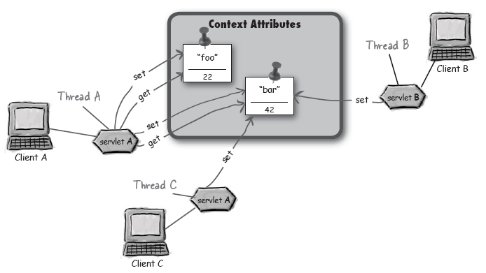
属性
属性线程安全的讨论
  Context属性
    是线程不安全的

Slide 27
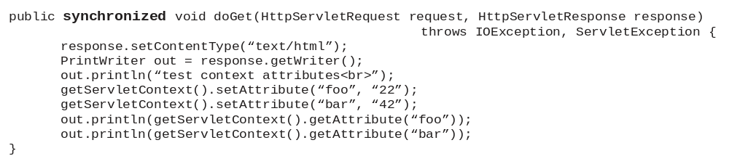
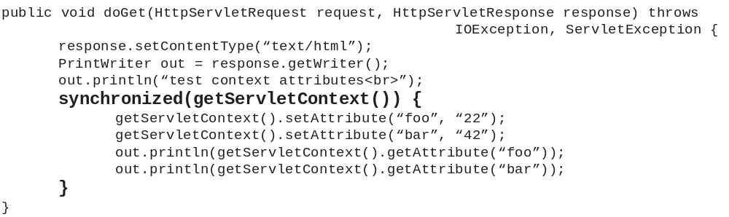
属性
    解决之道
      同步service方法？
      在ServletContext上加锁
保证了一个Servlet只能运行于一个线程中，，不能保证其他Servlet或JSP不可以访问context属性
所有其他Servlet中访问context属性的代码都必须做相似的处理

Slide 28
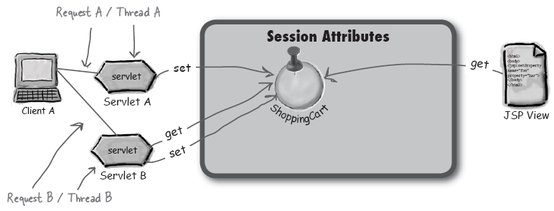
属性
    Session属性是线程不安全的
  Session属性
    Session作用于同一客户的多个请求
    一个session对应于一个客户
    一个客户在一个时间只能发起一个请求
    有没有同一个客户同时发起多个请求的情况？
合理吗？

Slide 29
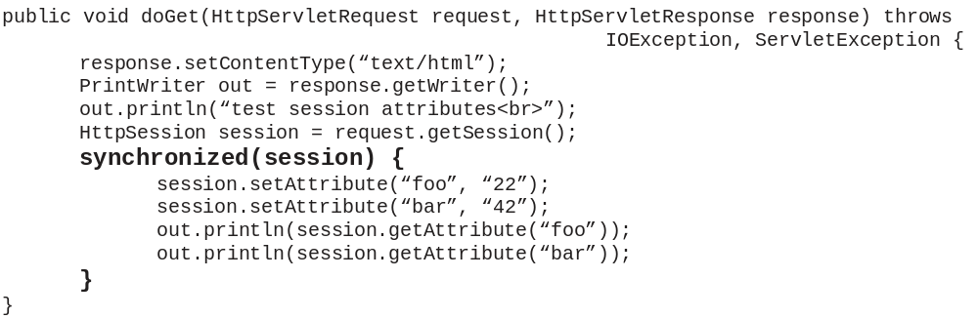
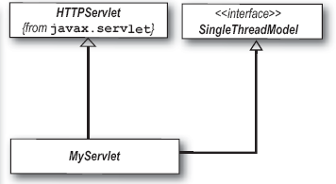
属性
    解决之道
      同步HttpSession
      SingleThreadModel接口（STM）
        无方法的接口
        保证了同一servlet在同一时间只能处理一个请求
        不可能有两个并发运行的线程同时执行Servlet的服务方法

Slide 30
属性
  Request属性是线程安全的

Slide 31
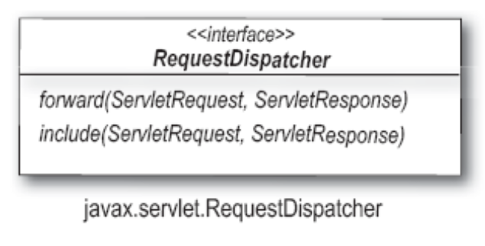
Request Dispatch再讨论
RequestDispatcher接口
  forward方法在servlet中常用
  include方法在servlet中一般不用，主要用于JSP中：<jsp:include>
  获得RequestDispather的两种方法：
    Request
    Context
  调用forward()方法
ServletContext的getRequestDispatcher()方法必须使用绝对地址

Slide 32
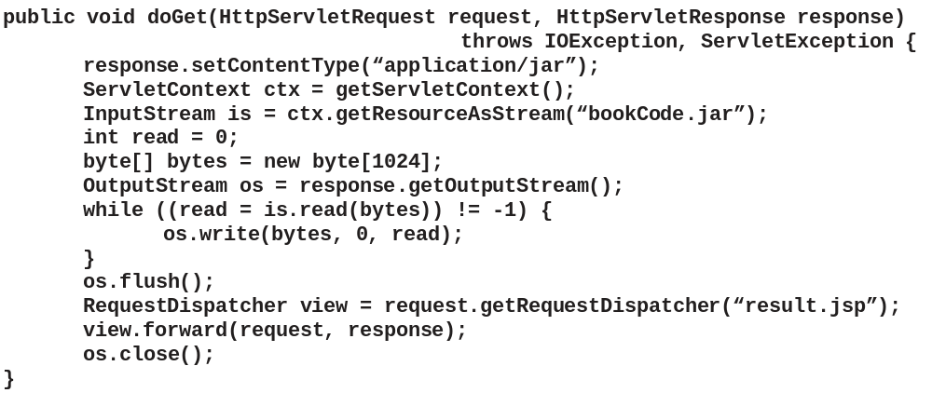
Request Dispatch再讨论
  一段代码
提交响应后，请求不能再被转发

Slide 33
思考与讨论题
Servlet初始化参数的设置和读取过程
上下文初始化参数与servlet初始化参数的异同
什么是监听器，ServletContextListener如何工作？
HttpSessionBindingListener的含义及其使用方法
属性及其作用域
分析属性的线程安全性
RequestDispatcher接口及其使用方法

